Slide 1
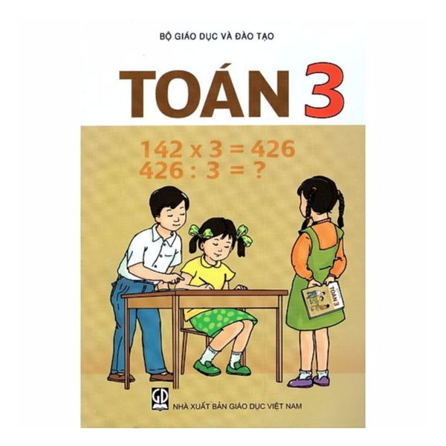
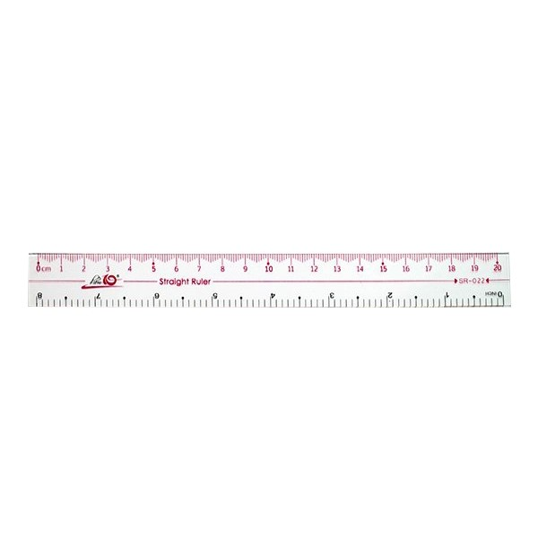
CHUẨN BỊ ĐỒ DÙNG HỌC TẬP

Slide 2
TOÁN LỚP 3
NHÂN SỐ CÓ BỐN CHỮ SỐ
VỚI SỐ CÓ MỘT CHỮ SỐ (TT)
NGƯỜI THỰC HIỆN: LÊ THANH LÂM

Slide 3
KIỂM TRA BÀI CŨ
Đặt tính rồi tính:
1233 x 3
1422 x 3
1233
1422
x
x
3
3
3699
4266

Slide 4
1427 x 3 = ?
1427
* 3 nhân 7 bằng 21,
viết 1
nhớ 2.
* 3 nhân 2 bằng 6,
thêm 2 bằng 8,
x
3
viết 8.
* 3 nhân 4 bằng 12,
viết 2,
nhớ 1.
4
2
8
1
* 3 nhân 1 bằng 3,
thêm1 bằng 4,
viết 4.
=
Vậy:
1427
x
3
4281

Slide 5
1427
* 3 nhân 7 bằng 21,
viết 1
nhớ 2.
x
3
* 3 nhân 2 bằng 6,
thêm 2 bằng 8,
viết 8.
4
2
8
1
* 3 nhân 4 bằng 12,
viết 2,
nhớ 1.
Vậy:
=
* 3 nhân 1 bằng 3,
thêm1 bằng 4,
1427
4281
viết 4.
x
3
Viết thừa số thứ hai dưới thừa số thứ nhất, sao cho thừa số có một chữ số thẳng với hàng đơn vị của thừa số có bốn chữ số.
Đặt tính:
Phép tính trên có nhớ không ?
Thứ tự thực hiện tính:
Từ phải sang trái.
(tính từ hàng đơn vị, hàng chục, hàng trăm, hàng nghìn)

Slide 6
SGK/115
Bài tập 1: Tính
2318
* 2 nhân 8 bằng 16,
viết 6
nhớ 1.
x
* 2 nhân 1 bằng 2,
thêm 1 bằng 3,
2
viết 3.
4
6
3
6
* 2 nhân 3 bằng 6,
viết 6 .
* 2 nhân 2 bằng 4,
viết 4.

Slide 7
Bài tập 1: Tính
1092
3
1317
4
1409
5
x
x
x
3
2
7
6
5
2
6
8
7
0
4
5
SGK/115

Slide 8
SGK/115
Bài 2: Đặt tính rồi tính
a, 1107 x 6
2319 x 4
1107
2319
x
x
6
4
6642
9276

Slide 9
SGK/115
b, 1106 x 7
1218 x 5
1106
1218
x
x
7
5
?
?

Slide 10
Bài tập 4: Tính chu vi khu đất hình vuông có cạnh là 1508 m.
Bài giải:
Chu vi khu đất hình vuông là :
1508 x 4 = 6032 (m)
Đáp số: 6032 m
Lưu ý:
1508 x 4 = 6032 có thể viết 1508 + 1508 + 1508 + 1508 = 6032
SGK/115

Slide 11
SGK/115
Bài tập 3:
Mỗi xe chở 1425 kg gạo. Hỏi 3 xe như thế chở bao nhiêu ki-lô-gam gạo ?
Tóm tắt:
1 xe :
1425 kg gạo
3 xe :
….. kg gạo ?

Slide 12
GHI NHỚ:
Khi thực hiện nhân số có bốn chữ số với số có một chữ số, ta làm như sau:
- Viết thừa số thứ hai dưới thừa số thứ nhất, sao cho thừa số có một chữ số thẳng với hàng đơn vị của thừa số có bốn chữ số.
- Thực hiện theo thứ tự từ phải sang trái. (từ hàng đơn vị, hàng chục, hàng trăm, hàng nghìn)

Slide 13
CHÚC CÁC EM
CHĂM NGOAN, HỌC GIỎI!

